Slide 1
影像處理實習
Week 1. OpenCV介紹與基本操作

Slide 2

OpenCV 是一個 開源的跨平台電腦視覺與機器學習函式庫，最早由 Intel 在 1999 年開發，目前由 OpenCV.org 維護。它主要用於 影像處理、電腦視覺與人工智慧相關應用，支援 C++、Python、Java 等多種語言，並且可以在 Windows、Linux、macOS、Android、iOS 等平台使用。
影像處理
幾何處理
ML/DL
影像分割
影片處理

Slide 3
常用Module介紹
Core : 提供基本的資料結構與函數，例如矩陣運算、隨機數產生、排序、統計等
Imgproc : 影像處理核心模組，包含濾波、邊緣檢測、幾何變換、直方圖
Imgcodecs : 讀取與儲存影像
Videoio : 影像相關處理
Highgui : 影像GUI互動
Objdetect : 物件檢測
Ml : 傳統機器學習演算法
Dnn : 可匯入tensorflow、onnx等模型

Slide 4
首先 安裝Opencv
安裝：pip install opencv-python
測試：
import cv2
print(cv2.__version__)

Slide 5
Part 1.讀取圖片
語法：cv2.imread(filename, flags)
Filename: 檔案路徑
Flags: 讀取模式
1. RGB格式 : img = cv2.imread("test.png", cv2.IMREAD_COLOR)
2. 灰階格式 : img = cv2.imread("test.png", cv2.IMREAD_GRAYSCALE)
3. 完整影像 : img = cv2.imread("test.png", cv2.IMREAD_UNCHANGED)

Slide 6
Part 1.讀取圖片
圖片的基本資訊：
1.Shape : img.shape # (高度, 寬度, 通道數)
2.像素量 : img.size # 總像素數 = 高度 × 寬度 × 通道數
3.資料型態 : img.dtype # 常見是 uint8 (0 ~ 255)
4.單一像素值 : px = img[100, 50] # 取得 (y=100, x=50) 的像素 (B, G, R) |
gray_px = img[100, 50] # 灰階圖就是單一值

Slide 7
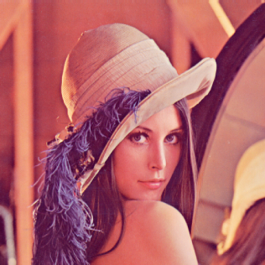
Part 1.讀取圖片
秀出你的圖片吧!
顯示圖片
cv2.imshow("My Image", img) # 建立視窗並顯示影像
等待鍵盤輸入 (單位：毫秒)
cv2.waitKey(0) # 0 表示無限等待，直到按下任意鍵才繼續
關閉所有視窗
cv2.destroyAllWindows()
儲存圖片
cv2.imwrite(‘檔名路徑’, img)
萊娜圖（Lenna）

Slide 8
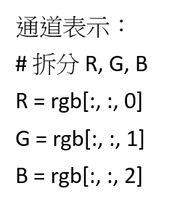
Part 2.圖片表示
首先，我們常用numpy處理矩陣：
1. 灰階圖 (2維陣列 (H, W))
img = np.zeros((480, 640), dtype=np.uint8) #建立一張 480x640、8-bit 的黑圖
2. 彩色圖 (3 維陣列 (H, W, 3))
black = np.zeros((100, 200, 3), dtype=np.uint8)
Q: (H, W, 4)呢?

Slide 9
Part 2.圖片表示
y
ROI：Region of Interest（感興趣區域）
1. 了解圖片大小
h, w, c = img.shape
print("高度 (rows) =", h)
print("寬度 (cols) =", w)
print("通道數 =", c)
2. 截出指定區域
roi = img[y1:y2, x1:x2]
x

Slide 10
本日作業
找一張你喜歡的彩色圖，框出ROI
繳交的檔案要有：
1.原圖和ROI圖
2.Roi的range是多少
3.程式碼
請把資料夾打包後上傳作業區~

